Slide 1
Chapter 7
Basic Data Analysis (2)

Slide 2
資料分析
當我們已經可以把資料放入變數後，接下來就是要進行資料分析的動作
這個章節將介紹利用簡單的內建函數以及繪圖函數
來解析資料的維度以及簡單的統計分佈

Slide 3
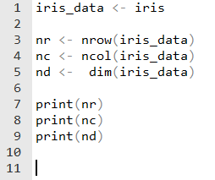
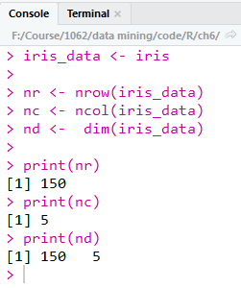
內建資料集IRIS
IRIS 已經內建在R語言中 使用內建函數得到維度資料
nrow | 幾筆資料
ncol | 幾個維度
dim | 結合 nrow 和 ncol

Slide 4
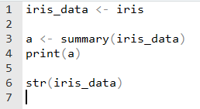
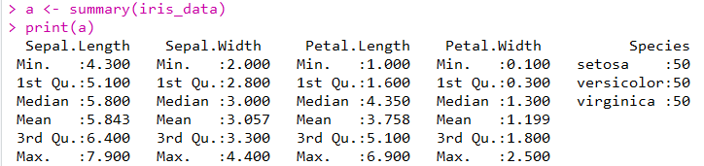
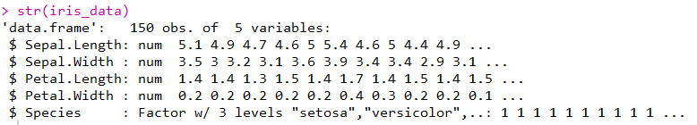
內建資料集IRIS
得到IRIS的更完整描述資料
summary | 描述統計
str | 完整資料結構

Slide 5
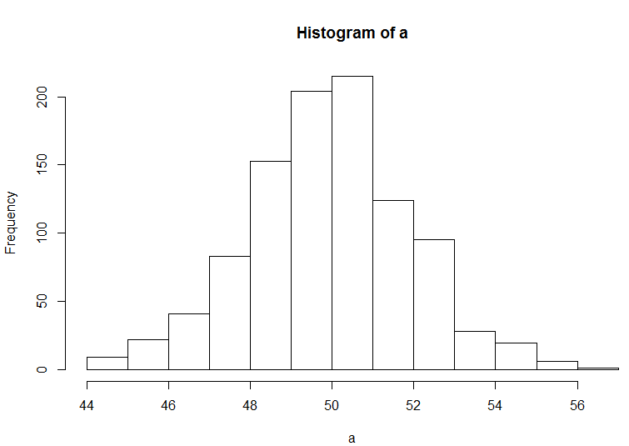

hist() 直方圖
rnorm(data,平均值,標準差)
使用 rnorm 產生標準常態分佈 平均值預設為0 標準差預設為1

Slide 6

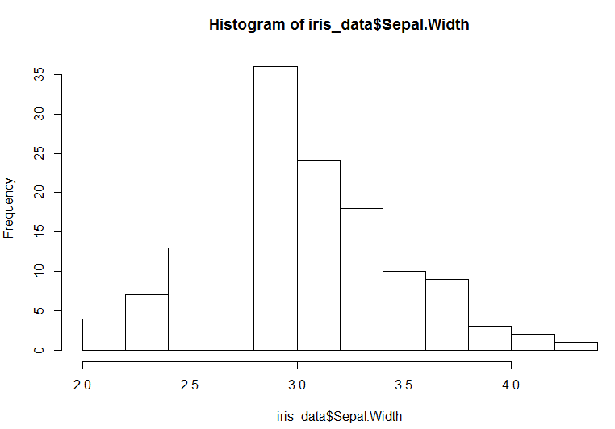
hist() 直方圖

Slide 7
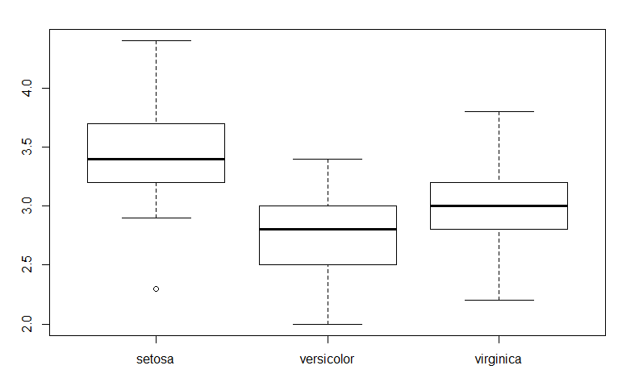

boxplot() 盒鬚圖
boxplot(維度1~維度2, data=“資料”)
可找出資料中 在維度2資料下找出 維度1的資料分佈

Slide 8
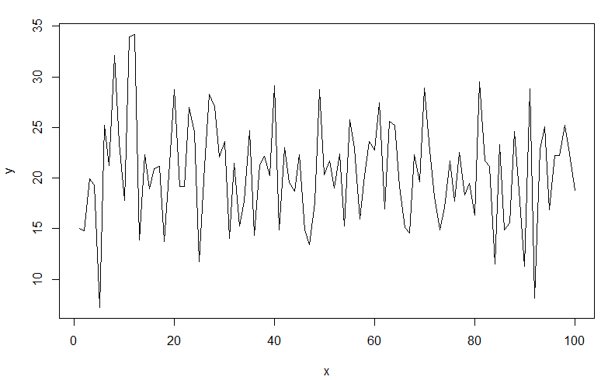
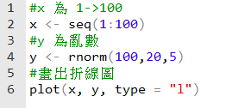
plot() 線圖
plot(data1, data2, … type =“l”)
可使用二筆資料 再搭配 type=“l” (L) 來畫出 二維折線圖

Slide 9
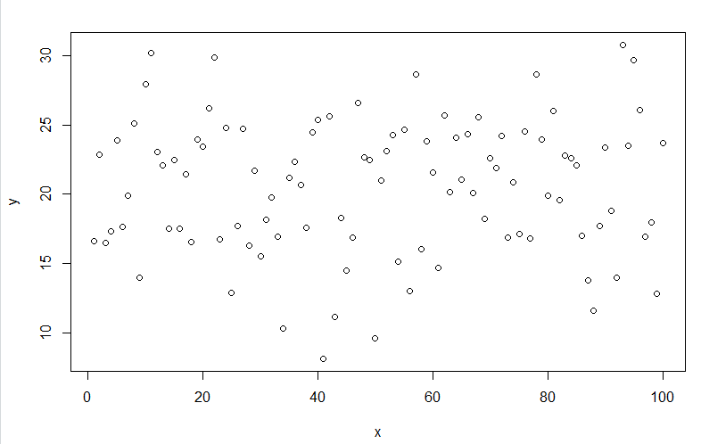
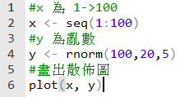
plot() 散佈圖

Slide 10

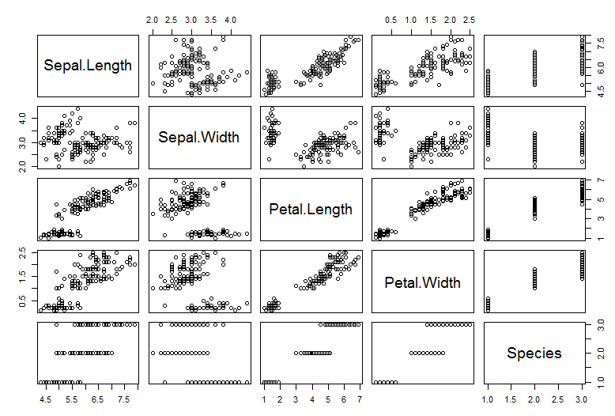
plot() 散佈圖矩陣

Slide 11
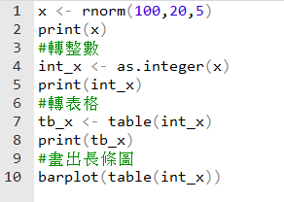
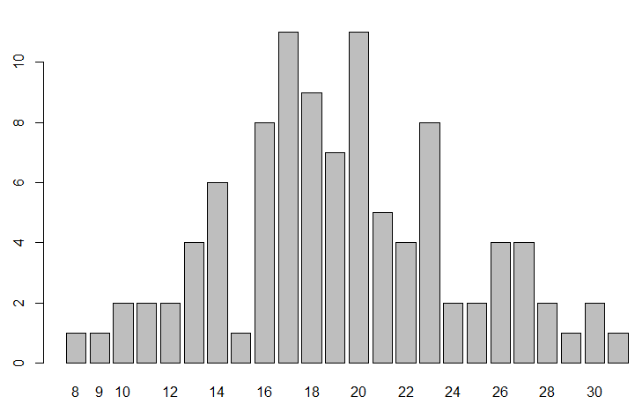
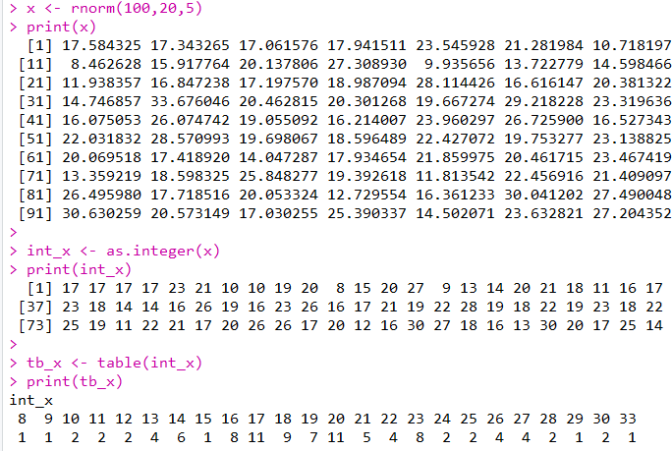
barplot() 長條圖

Slide 12
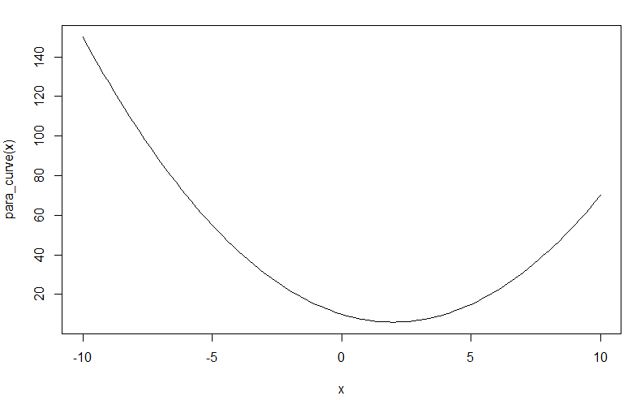
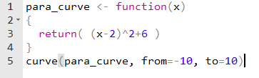
curve() 曲線圖
curve ( data, from = “”, to =“” )
可利用from – to 指定曲線圖起點和終點

Slide 13
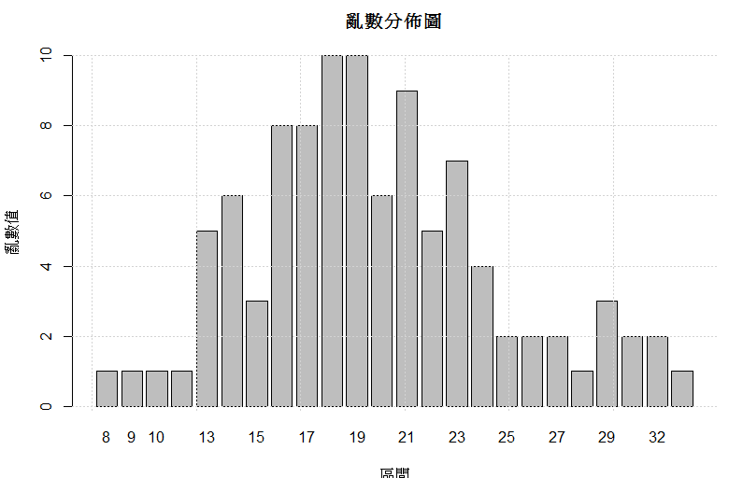
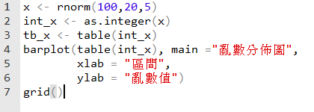
自訂圖形元素
參數 | 說明
main | 標題
xlab | X軸標題
ylab | Y軸標題
grid | 加入格線

Slide 14
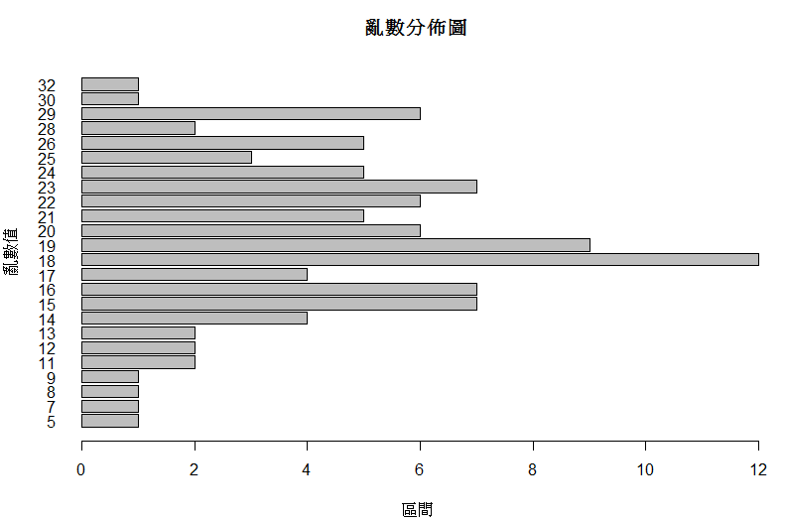
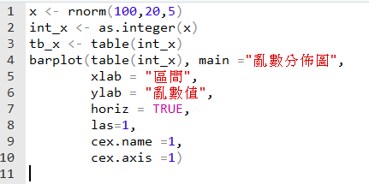
自訂圖形元素
參數 | 說明
horiz | 水平
las | 刻度顯示方向
cex.name | 刻度大小y軸
cex.axis | 刻度大小x軸

Slide 15
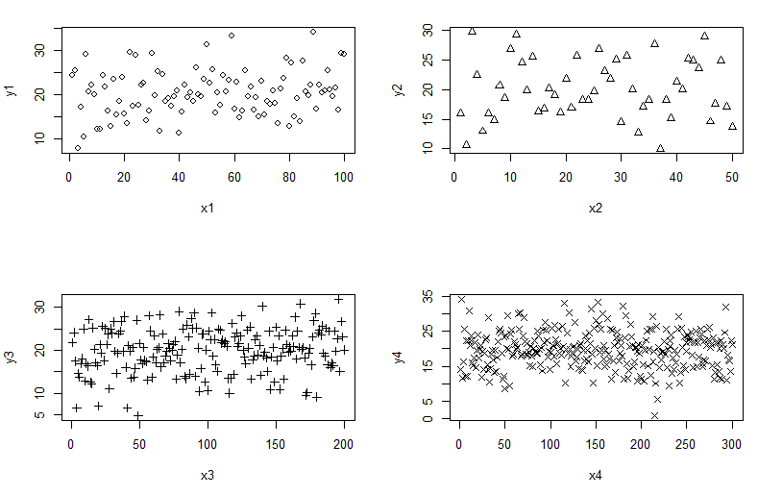
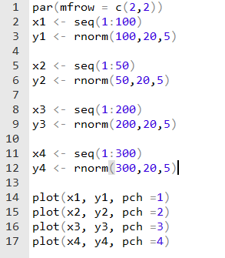
繪製多個圖形
參數 | 說明
mfrow | 切割區域(m * n)

Slide 16
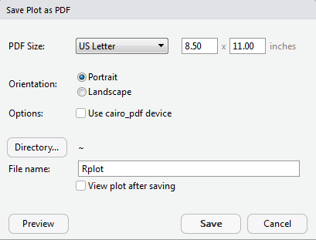
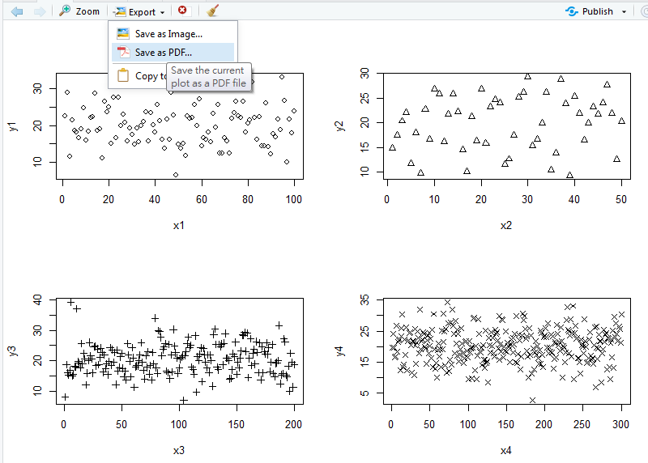
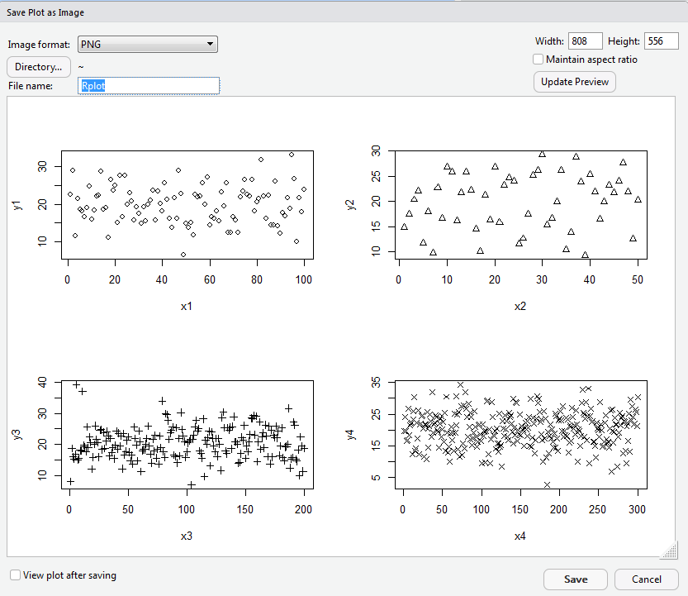
輸出圖形

Slide 17
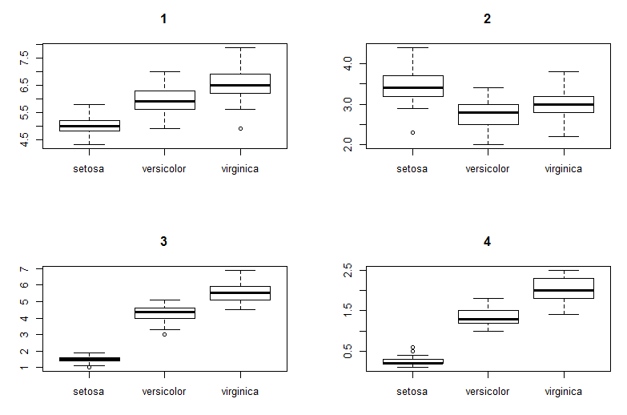
隨堂練習 1
1. 讀取 IRIS data
2. 畫出如以下圖形

Slide 18
Any Questions !?

